Slide 1

Project
Team 쓱싹
2016110042 전상건
2014119071 황정훈
2014105066 이강빈
2016111058 성석환

Slide 2
I N D E X
구성원 소개
Project 개요
알고리즘 소개
코드 소개
시연 영상
Q&A

Slide 3
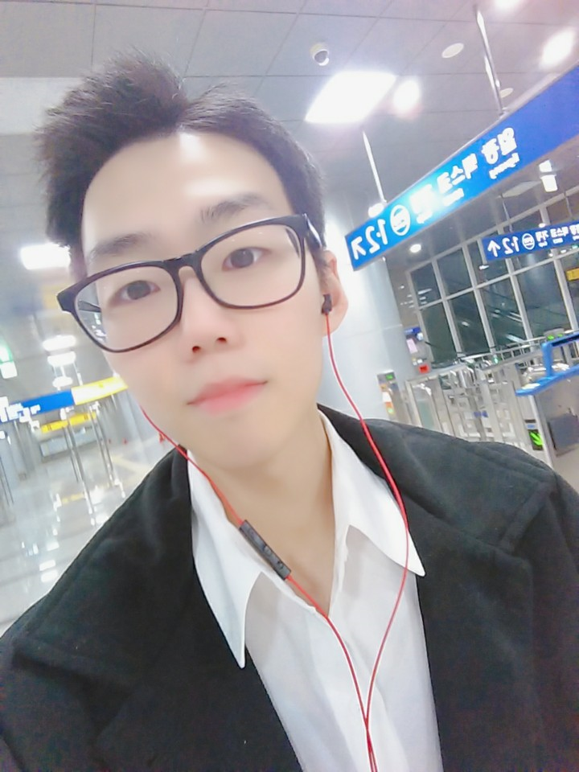
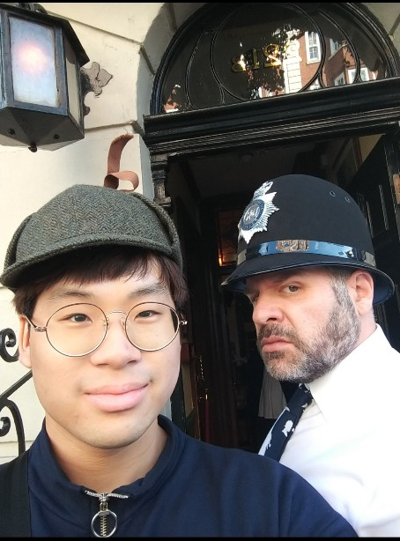
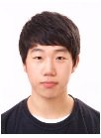
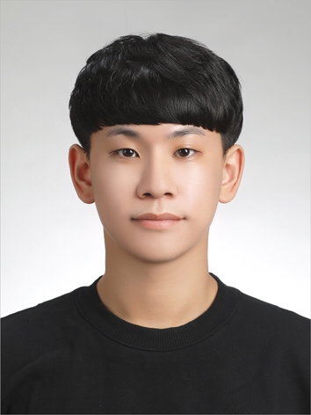
구성원 소개
팀장 : 전상건
팀원 : 이강빈
팀원 : 황정훈
팀원 : 성석환
Both
Raspberry Pi
코드 구현
발표
보고서 작성

Slide 4
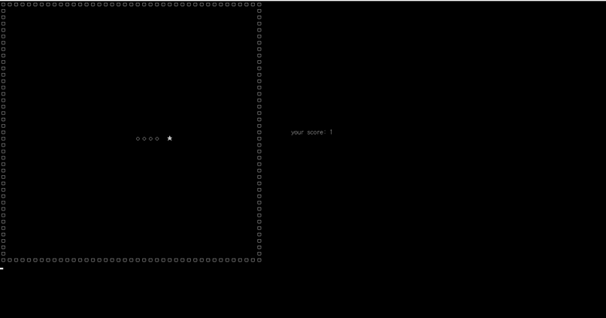
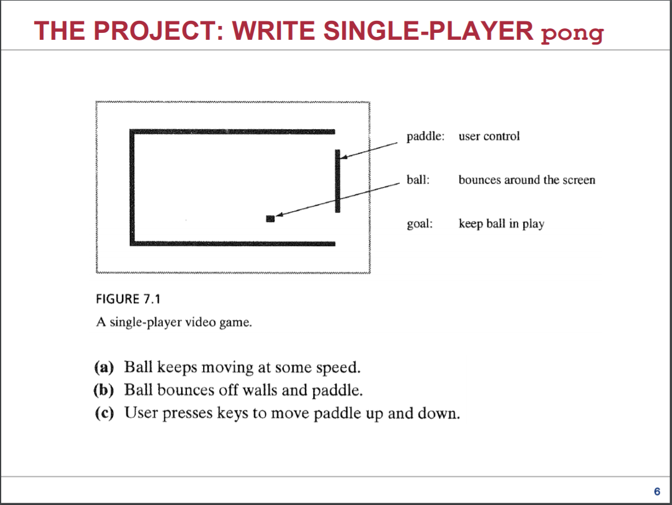
Project

Slide 5
Algorithm
1. 실행 파일을 실행 시킨다
2. 처음 시작시 왼쪽으로 움직인다.
2-1 움직이는 방향의 반대 방향으로 움직이면 게임이 끝난다.
2-2 머리를 기준으로 상하로 움직이면서 ‘★’을 먹으면 꼬리가 하나씩 늘어난다.
2-3 이때 입력은 라즈베리 파이를 이용하여 받는다.
3. 먹이를 먹다 벽에 부딪히면 죽는다.
4. 점수와 게임의 상태는 항상 맵 옆에 나타난다.

Slide 6
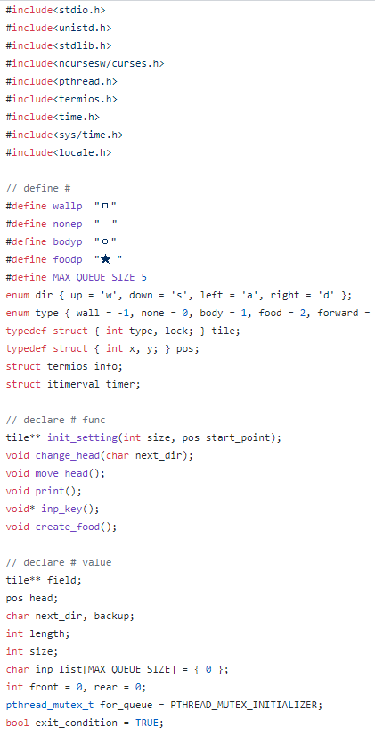
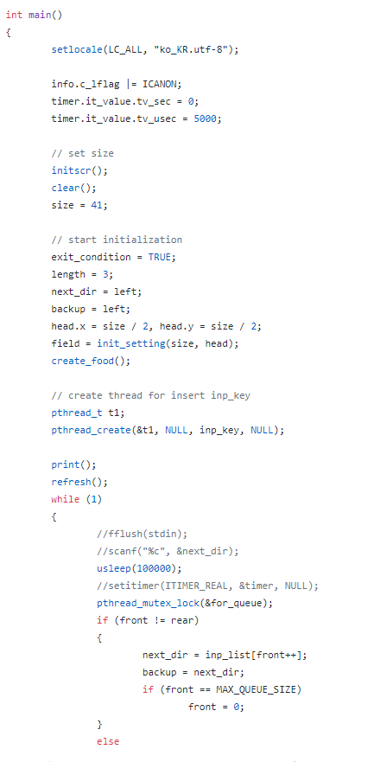
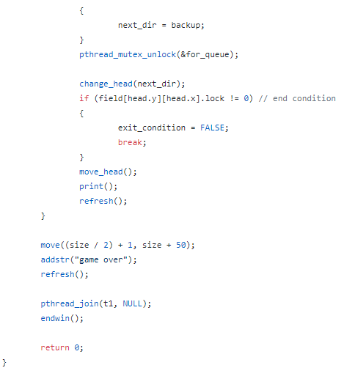
Code

Slide 7
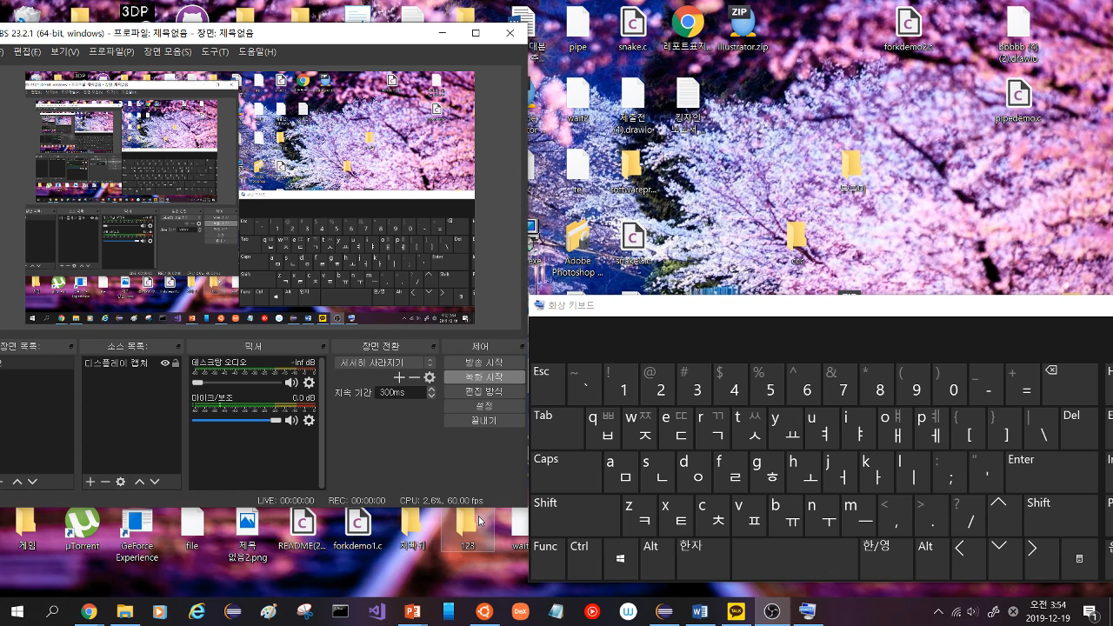
Operation

Slide 8
Q&A

Slide 9
Thank You

